Slide 1






六、中央处理器
原版权：
谭志虎、秦磊华等
6.3 微程序控制器设计
改版及授课：刘双虎

Slide 2

本章主要内容
CPU的组成和功能
数据通路
指令周期与时序（★★★）
硬布线控制器设计
微程序控制器设计
MIPS单周期CPU设计
CPU设计实验

Slide 3
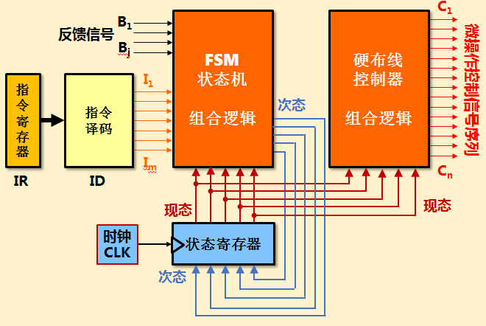
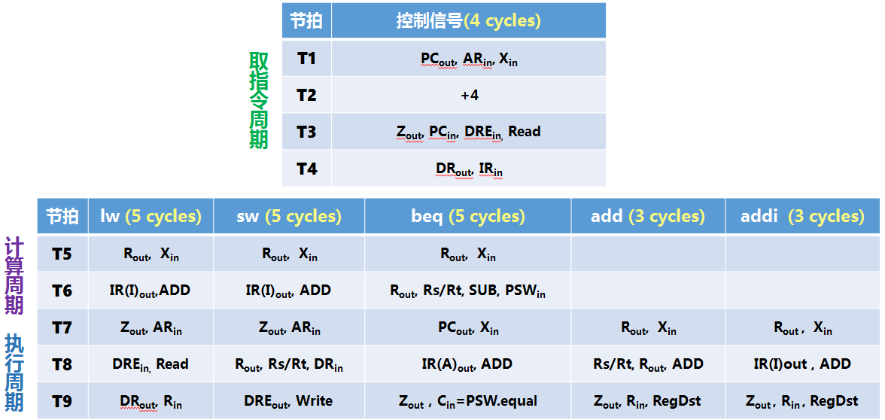
微程序控制器基本思想
硬布线：同步逻辑、繁，快，贵，难改
一条指令多个时钟周期
一个时钟周期一个状态
一个状态对应一组并发信号
微程序：存储逻辑、简、慢、廉，易改
控制信号流存储为微指令
一个状态对应一条微指令
一条指令对应多条微指令
状态字等同与存储器地址
Notes:
1、一个状态（时钟节拍）对应一条微指令。
2、一条指令对应多条微指令。
注意结合右侧的图和表

Slide 4

微程序控制器工作原理
微程序是利用软件思想设计硬件的技术
控制信号序列像程序一样存储起来
控制信号序列分解为若干节拍
一个节拍的信号编成一条微指令
多个节拍对应多条微指令，形成一段微程序
依序执行微程序即可生成控制信号序列
指令取指执行 → 微程序执行 → 微指令执行 → 生成控制信号
存储技术和程序设计相结合，回避复杂时序逻辑设计

Slide 5
单总线结构CPU实例
主要部件都连接在总线上
各部件间通过总线进行传输
内总线
操作控制信号
Write
Read
PC_{in}
…
PC
中断
PC_{out}
操作控制器
MEM
AR
状态
AR_{in}
DRE_{out}
DR_{in}
ID
时序部件
DR
DRE_{in}
DR_{out}
IR
IR_{in}
控制信号 | 作用说明
IR_{out、}PC_{out、}…R_{out} | 控制三态门将寄存器值输出到总线
IR_{in、}PC_{in、}…R_{in} | 控制寄存器使能端将总线数据锁存（时钟驱动）
+4、ADD、SUB | 运算控制信号
Write、Read | 内存读写控制信号（时钟驱动）
X
IR(A)_{out}
IR(I)_{out}
PSW_{in}
X_{in}
A
B
+4
R_{in}
PSW
ALU
ADD
Regs
运算标志
SUB
R_{out}
R#
W#
状态
Z
Z_{out}
0
1
0
1
Rs/Rt
RegDst
数据流
控制流
rs
rt
rd
Notes:
下面通过前面介绍过的单总线结构CPU实例，介绍微程序控制器的设计方法。

Slide 6
单总线CPU微指令构造
操作控制字段： 存储操作控制信号
每一位对应一个控制信号，也称微命令，可同时给出多个操作信号
顺序控制字段： 用于控制微程序的执行顺序
判别逻辑为零，下一条微指令地址从下址字段获取，否则按约定规则生成
DR_{out}
R_{out}
IR(A)_{out}
PC_{in}
DRE_{in}
X_{in}
IR_{in}
Rs/Rt
ADD
SUB
Write
P_{equal}
PC_{out}
Z_{out}
IR(I)_{out}
DRE_{out}
AR_{in}
DRin
R_{in}
PSW_{in}
RegDst
+4
Read
P_{IR}
下址字段
1
0
0
0
0
0
0
0
1
0
0
1
0
0
0
0
0
0
0
0
0
0
P0
P1
1
2
3
4
5
6
7
8
9
10
11
12
13
14
15
16
17
18
19
20
21
22
23
24
25
26
27
28
29
操作控制字段
顺序控制字段
DR_{out}
R_{out}
IR(A)_{out}
PC_{in}
DRE_{in}
X_{in}
IR_{in}
Rs/Rt
ADD
SUB
Write
P_{equal}
PC_{out}
Z_{out}
IR(I)_{out}
DRE_{out}
AR_{in}
DRin
R_{in}
PSW_{in}
RegDst
+4
Read
P_{IR}
下址字段
0
0
0
0
0
0
0
0
0
0
0
0
0
0
0
0
0
0
0
0
0
0
P0
P1
1
2
3
4
5
6
7
8
9
10
11
12
13
14
15
16
17
18
19
20
21
22
23
24
25
26
27
28
29
Notes:
1、微指令格式设计：
1）操作控制字段：把单总线CPU的，所有的并发控制信号封装成微指令的操作控制字段。为1表示控制信号有效，为0表示控制信号无效。通过控制线把这些控制信号连接到各个控点，发出微指令就可以实现对应控制。 2）顺序控制字段：判别字段=0时，下址字段给出下一条微指令的微地址；判别字段不等于0时，下址字段无效，根据事先约定规则给出下一条微指令的微地址。

Slide 7
程序、微程序、指令、微指令对应关系
控制存储器
微程序如何存放？如何寻址？
取指微程序
主存
LW微程序
0
R_{s}
R_{t}
R_{d}
0
32
funct
微指令
lw
R_{s}
R_{t}
立即数
sw
R_{s}
R_{t}
立即数
beq
R_{s}
R_{t}
立即数
J
立即数
下址字段
微命令
判断字段
Notes:
1、左边主存中存放的是汇编程序指令代码。右边是控制存储器，存放的是微指令。
2、每一条汇编指令对应一段微程序。如lw指令的执行阶段对应3条微指令。Sw指令的执行阶段对应2条微指令，等等
3、控制存储器最上面存放的是所有汇编指令对应的微指令公用的取指微程序，其中第二条微指令中红色部分是表示判别字段有效（非0）。表示要根据判别字段进行跳转，可能跳转到lw微程序，也可能跳转到sw微程序或者跳转到beq指令的微程序。通过判别字段的编码决定跳转到哪个微程序段去执行，即执行哪条汇编指令对应的微程序。
4、每一段微程序执行的最后一条微指令后，都要回到取指微程序执行。从而不断循环，实现指令的执行。

Slide 8
控制存储器
用于存放微程序
控制存储器与主存差异？
 | 存放内容 | 存储容量 | 存储字长 | 存储速度 | 介质
主存 | 数据与程序 | 大 | 机器字长 | 慢 | RAM
控制存储器 | 微程序 | 小 | 微指令长度 | 快 | ROM/RAM
Notes:
Intel microcode is microcode that runs inside x86 processors made by Intel.Since the P6microarchitecture introduced in the mid-1990s, the microcode programs can be patched by the operating system or BIOS firmware to workaround bugs found in the CPU after release. Intel had originally designed microcode updates for processor debugging under its design for testing (DFT) initiative.

Slide 9

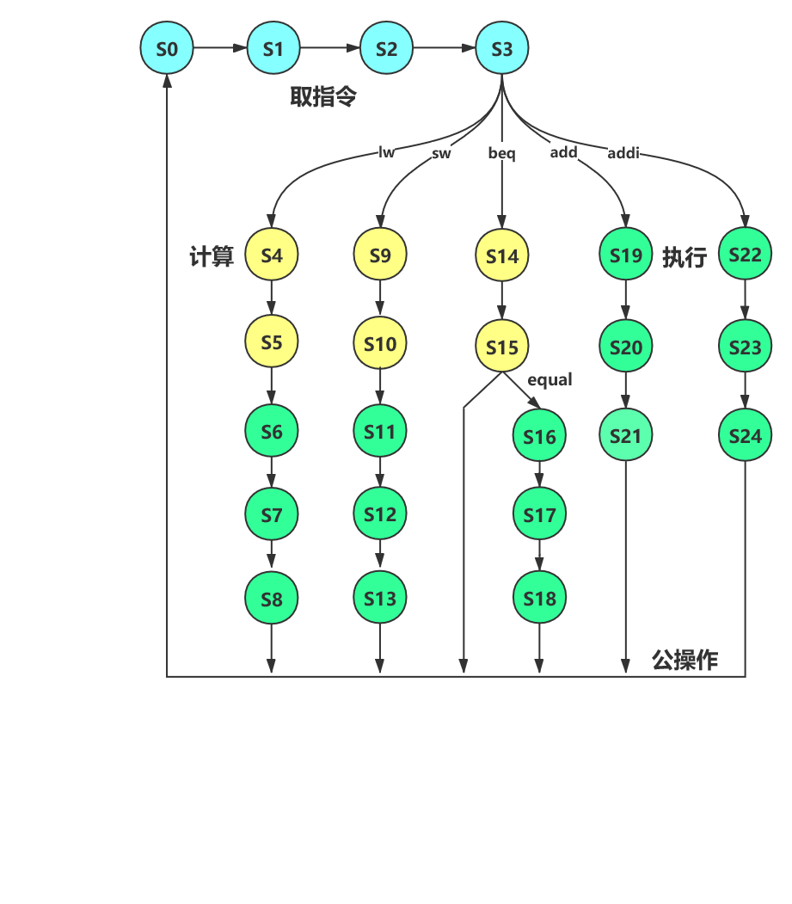
单总线结构CPU指令周期（控制流）
节拍 | 控制信号(4 cycles)
T1 | PC_{out}, AR_{in}, X_{in}
T2 | +4
T3 | Z_{out}, PC_{in}, DRE_{in,} Read
T4 | DR_{out}, IR_{in}
取指令周期
节拍 | lw (5 cycles) | sw (5 cycles) | beq (5 cycles) | add (3 cycles) | addi (3 cycles)
T5 | R_{out}, X_{in} | R_{out}, X_{in} | R_{out}, X_{in}
T6 | IR(I)_{out},ADD | IR(I)_{out}, ADD | R_{out}, Rs/Rt, SUB, PSW_{in}
T7 | Z_{out}, AR_{in} | Z_{out}, AR_{in} | PC_{out}, X_{in} | R_{out}, X_{in} | R_{out} , X_{in}
T8 | DRE_{in,} Read | R_{out}, Rs/Rt, DR_{in} | IR(A)_{out}, ADD | Rs/Rt, R_{out}, ADD | IR(I)out , ADD
T9 | DR_{out}, R_{in} | DRE_{out}, Write | Z_{out}，C_{in}=PSW.equal | Z_{out}, R_{in}, RegDst | Z_{out} , R_{in} , RegDst
计算周期
执行周期
Notes:
前面介绍了单总线结构CPU指令现代时序的的控制流和状态机，每一条指令包括若干时钟周期，一个时钟周期对应一个状态，会产生一组微操作控制信号。
由于微指令地址与状态值是相对应的，一条微指令对应一个状态，所以我们可以根据控制流表以及状态机来设计我们的微指令和微程序。
即设计出每一条微指令的编码。
注意节拍从1开始编号，状态从0开始编号，S0对应T1，S1-T2。

Slide 10
微指令格式
DR_{out}
R_{out}
IR(A)_{out}
PC_{in}
DRE_{in}
X_{in}
IR_{in}
Rs/Rt
ADD
SUB
Write
P_{equal}
PC_{out}
Z_{out}
IR(I)_{out}
DRE_{out}
AR_{in}
DRin
R_{in}
PSW_{in}
RegDst
+4
Read
P_{IR}
下址字段
1
0
0
0
0
0
0
0
1
0
0
1
0
0
0
0
0
0
0
0
0
0
0
0
1
2
3
4
5
6
7
8
9
10
11
12
13
14
15
16
17
18
19
20
21
22
23
24
25
26
27
28
29
操作控制字段
顺序控制字段
一条微指令对应一个时钟周期
微指令操作控制字段的信号在当前时钟周期内有效，为1有效
指令需要多少时钟周期就包括多少微指令
Notes:
1、一条微指令对应22个控点，2个判别位，5位下址字段。
2、一条微指令对应一个时钟周期。
3、微指令操作控制字段的信号在当前时钟周期内有效，为1有效
4、指令需要多少时钟周期就包括多少微指令

Slide 11

单总线结构CPU 取指令数据通路
内总线
操作控制信号
Write
Read
Read
PC_{in}
M[PC++] → IR
PC_{in}
PC
…
PC
PC
中断
PC_{out}
操作控制器
PC_{out}
MEM
MEM
AR
状态
4个时钟周期
四条微指令
AR
AR_{in}
AR_{in}
DRE_{out}
DR_{in}
ID
时序部件
DR
DR
IR_{in}
IR
IR_{in}
DRE_{in}
IR
DRE_{in}
DR_{out}
DR_{out}
X
X
IR(A)_{out}
IR(I)_{out}
节拍 | 数据通路 (数据流) | 控制信号(控制流)
T1 | PC→AR, PC→X | PC_{out}, AR_{in}, X_{in}
节拍 | 数据通路 (数据流) | 控制信号(控制流)
T1 | PC→AR, PC→X | PC_{out}, AR_{in}, X_{in}
T2 | X+4→Z | +4
节拍 | 数据通路 (数据流) | 控制信号(控制流)
T1 | PC→AR, PC→X | PC_{out}, AR_{in}, X_{in}
T2 | X+4→Z | +4
T3 | Z→PC, M[AR]→DR | Z_{out}, PC_{in}, DRE_{in,} Read
节拍 | 数据通路 (数据流) | 控制信号(控制流)
T1 | PC→AR, PC→X | PC_{out}, AR_{in}, X_{in}
T2 | X+4→Z | +4
T3 | Z→PC, M[AR]→DR | Z_{out}, PC_{in}, DRE_{in,} Read
T4 | DR→IR | DR_{out}, IR_{in}
X_{in}
PSW_{in}
X_{in}
B
R_{in}
B
+4
A
+4
PSW
A
ALU
ALU
ADD
Regs
R_{out}
运算标志
SUB
R#
W#
Z
状态
Z
Z_{out}
Z_{out}
0
1
0
1
Rs/Rt
RegDst
数据流
控制流
rs
rt
rd
Notes:
1、按照以上思路，设计取微指令所对应的微指令编码。
2、根据6.1节讲解，取指令需要4个节拍，因此需要4条微指令。每个节拍需要的控制信号如图所示。

Slide 12
取指令微程序
节拍 | 数据通路 (数据流) | 控制信号(控制流)
T1 | PC→AR, PC→X | PC_{out}, AR_{in}, X_{in}
T2 | X+4→Z | +4
T3 | Z→PC, M[AR]→DR | Z_{out}, PC_{in}, DRE_{in,} Read
T4 | DR→IR | DR_{out}, IR_{in}
DR_{out}
R_{out}
IR(A)_{out}
PC_{in}
DRE_{in}
X_{in}
IR_{in}
Rs/Rt
ADD
SUB
Write
P_{equal}
PC_{out}
Z_{out}
IR(I)_{out}
DRE_{out}
AR_{in}
DRin
R_{in}
PSW_{in}
RegDst
+4
Read
P_{IR}
下址字段
00000
1
0
0
0
0
0
0
0
1
0
0
1
0
0
0
0
0
0
0
0
0
0
0
0
0
0
0
0
1
T₁
1
2
3
4
5
6
7
8
9
10
11
12
13
14
15
16
17
18
19
20
21
22
23
24
25
26
27
28
29
+4
00001
0
0
0
0
0
0
0
0
0
0
0
0
0
0
0
0
0
0
1
0
0
0
0
0
0
0
0
1
0
T₂
Z_{out}
PC_{in}
DRE_{in}
Read
00010
0
0
1
0
0
0
0
1
0
1
0
0
0
0
0
0
0
0
0
0
1
0
0
0
0
0
0
1
1
T₃
DR_{out}
IR_{in}
P_{IR}
00011
0
1
0
0
0
0
0
0
0
0
0
0
0
1
0
0
0
0
0
0
0
0
1
0
x
x
x
x
x
T₄
Notes:
第一个节拍，应该PC送AR，所以第一条微指令对应状态S0，微指令地址为00000，必须设置控制字段中对应的位为1，。。。。 根据状态机，下一个状态是S1，所以下址字段应该是1，
第二条微指令的地址是1，控制位“+4”为1，下址字段根据状态机后续状态位2，
同理可以得到其他两条微指令，注意最后一条微指令P_{IR}位为1，表示要根据IR中的指令字的功能选择下一条微指令，也就是要根据微程序入口查找逻辑给出下一条微指令的地址。下址字段无效，为xxxxx，具体实验的时候为了统一，可以填零。
这就是取指令阶段的4条微指令，大家要重点关注P字段的设置。
要注意，取指令微程序包括4条微指令，存放在控存的零号单元，微程序入口地址是00000。

Slide 13
lw指令微程序
DR_{out}
R_{out}
IR(A)_{out}
PC_{in}
DRE_{in}
X_{in}
IR_{in}
Rs/Rt
ADD
SUB
Write
P_{equal}
PC_{out}
Z_{out}
IR(I)_{out}
DRE_{out}
AR_{in}
DRin
R_{in}
PSW_{in}
RegDst
+4
Read
P_{IR}
下址字段
00100
1
0
0
1
0
0
0
0
0
0
0
1
0
0
0
0
0
0
0
0
0
0
0
0
0
0
1
0
1
T₅
1
2
3
4
5
6
7
8
9
10
11
12
13
14
15
16
17
18
19
20
21
22
23
24
25
26
27
28
29
IR(I)_{out}
ADD
00101
0
0
0
0
1
0
0
0
0
0
0
0
0
0
0
0
0
1
0
0
0
0
0
0
0
0
1
1
0
T₆
Z_{out}
AR_{in}
00110
0
0
1
0
0
0
0
0
1
0
0
0
0
0
0
0
0
0
0
0
0
0
0
0
0
0
1
1
1
T₇
DRE_{in}
Read
00111
0
0
0
0
0
0
0
0
0
1
0
0
0
0
0
0
0
0
0
0
1
0
0
0
0
1
0
0
0
T₈
DR_{out}
R_{in}
01000
0
1
0
0
0
0
0
0
0
0
0
0
1
0
0
0
0
0
0
0
0
0
0
0
0
0
0
0
0
T₉
Notes:
LW指令对应五个节拍，所以包括五条微指令，第一条微指令地址为4，对应状态机中的S4状态，下址字段为5，后续下址字段均指向顺序微指令地址，
注意第5条微指令的下址字段为全0，表示微程序执行完毕，要跳转到0号单元执行取指令微程序。
注意左边是微地址，4、5、6、7、8、五个微指令的对应微地址。

Slide 14
sw指令微程序
DR_{out}
R_{out}
IR(A)_{out}
PC_{in}
DRE_{in}
X_{in}
IR_{in}
Rs/Rt
ADD
SUB
Write
P_{equal}
PC_{out}
Z_{out}
IR(I)_{out}
DRE_{out}
AR_{in}
DRin
R_{in}
PSW_{in}
RegDst
+4
Read
P_{IR}
下址字段
01001
1
0
0
1
0
0
0
0
0
0
0
1
0
0
0
0
0
0
0
0
0
0
0
0
0
1
0
1
0
T₅
1
2
3
4
5
6
7
8
9
10
11
12
13
14
15
16
17
18
19
20
21
22
23
24
25
26
27
28
29
IR(I)_{out}
ADD
01010
0
0
0
0
1
0
0
0
0
0
0
0
0
0
0
0
0
1
0
0
0
0
0
0
0
1
0
1
1
T₆
Z_{out}
AR_{in}
01011
0
0
1
0
0
0
0
0
1
0
0
0
0
0
0
0
0
0
0
0
0
0
0
0
0
1
1
0
0
T₇
R_{out}
DR_{in}
Rs/Rt
01100
0
0
0
1
0
0
0
0
0
0
1
0
0
0
0
1
0
0
0
0
0
0
0
0
0
1
1
0
1
T₈
DRE_{out}
Write
01101
0
0
0
0
0
0
0
0
0
0
0
0
0
0
0
0
0
0
0
0
0
1
0
0
0
0
0
0
0
T₉
Notes:
Sw的第一条微指令地址紧接着lw的下一个地址存放，因此是01001。
同样Sw指令微程序也类似，大家要重点关注微指令的地址，和下址字段，最后一条微指令下址字段也是跳转到取指令微程序入口地址0号单元

Slide 15
beq指令微程序
DR_{out}
R_{out}
IR(A)_{out}
PC_{in}
DRE_{in}
X_{in}
IR_{in}
Rs/Rt
ADD
SUB
Write
P_{equal}
PC_{out}
Z_{out}
IR(I)_{out}
DRE_{out}
AR_{in}
DRin
R_{in}
PSW_{in}
RegDst
+4
Read
P_{IR}
下址字段
01110
0
0
0
1
0
0
0
0
0
0
0
1
0
0
0
0
0
0
0
0
0
0
0
0
0
1
1
1
1
T₅
1
2
3
4
5
6
7
8
9
10
11
12
13
14
15
16
17
18
19
20
21
22
23
24
25
26
27
28
29
R_{out}
PSW_{in}
Rs/Rt
SUB
P_{equal}
01111
0
0
0
1
0
0
0
0
0
0
0
0
0
0
1
1
0
0
0
1
0
0
0
1
0
0
0
0
0
T₆
PC_{out}
X_{in}
10000
1
0
0
0
0
0
0
0
0
0
0
0
0
0
0
0
0
0
0
0
0
0
0
0
1
0
0
0
1
T₇
IR(A)_{out}
ADD
10001
0
0
0
0
0
1
0
0
0
0
0
0
0
0
0
0
0
1
0
0
0
0
0
0
1
0
0
0
0
T₈
Z_{out}
PC_{in}
10010
0
0
0
1
0
0
0
1
0
0
0
0
0
0
0
0
0
0
0
0
0
0
0
0
0
0
0
0
0
T₉
Notes:
Beq指令比较特殊，第二条指令也就是S15状态，P1=1，也就是执行完这条微指令后要根据Equal的值进行微程序分支
如果P_{equal}=1，则跳转到S16状态（“条件判别测试组合逻辑”给出多路选择器选择信号，选择分支微地址P_{j}=10000，执行beq指令的T7对应的微指令），否则进入下址字段所指向的取指微程序入口地址，0号单元，这是5条指令中唯一使用了判别测试位的指令。

Slide 16
add指令微程序
DR_{out}
R_{out}
IR(A)_{out}
PC_{in}
DRE_{in}
X_{in}
IR_{in}
Rs/Rt
ADD
SUB
Write
P_{equal}
PC_{out}
Z_{out}
IR(I)_{out}
DRE_{out}
AR_{in}
DRin
R_{in}
PSW_{in}
RegDst
+4
Read
P_{IR}
下址字段
10011
0
0
0
1
0
0
0
0
0
0
0
1
0
0
0
0
0
0
0
0
0
0
0
0
1
0
1
0
0
T₅
1
2
3
4
5
6
7
8
9
10
11
12
13
14
15
16
17
18
19
20
21
22
23
24
25
26
27
28
29
R_{out}
Rs/Rt
ADD
10100
0
0
0
1
0
0
0
0
0
0
0
0
0
0
0
1
0
1
0
0
0
0
0
0
1
0
1
0
1
T₆
Z_{out}
R_{in}
RegDst
10101
0
0
1
0
0
0
0
0
0
0
0
0
1
0
0
0
1
0
0
0
0
0
0
0
0
0
0
0
0
T₇
Notes:
加法指令需要3条，分别对应状态。。。。

Slide 17
addi指令微程序
DR_{out}
R_{out}
IR(A)_{out}
PC_{in}
DRE_{in}
X_{in}
IR_{in}
Rs/Rt
ADD
SUB
Write
P_{equal}
PC_{out}
Z_{out}
IR(I)_{out}
DRE_{out}
AR_{in}
DRin
R_{in}
PSW_{in}
RegDst
+4
Read
P_{IR}
下址字段
10110
0
0
0
1
0
0
0
0
0
0
0
1
0
0
0
0
0
0
0
0
0
0
0
0
1
0
1
1
1
T₅
1
2
3
4
5
6
7
8
9
10
11
12
13
14
15
16
17
18
19
20
21
22
23
24
25
26
27
28
29
IR(I)_{out}
ADD
10111
0
0
0
0
1
0
0
0
0
0
0
0
0
0
0
0
0
1
0
0
0
0
0
0
1
1
0
0
0
T₆
Z_{out}
R_{in}
11000
0
0
1
0
0
0
0
0
0
0
0
0
1
0
0
0
0
0
0
0
0
0
0
0
0
0
0
0
0
T₇
Notes:
立即数加指令也以后，这里不再详细讲述。

Slide 18
单总线CPU微程序
状态 | 微地址 | 操作控制字段 |  |  |  |  |  |  |  |  |  |  |  |  |  |  |  |  |  |  |  |  |  | 顺序控制字段
0 | 00000 | 1 |  |  |  |  |  |  |  | 1 |  |  | 1 |  |  |  |  |  |  |  |  |  |  |  |  | 0 | 0 | 0 | 0 | 1
1 | 00001 |  |  |  |  |  |  |  |  |  |  |  |  |  |  |  |  |  |  | 1 |  |  |  |  |  | 0 | 0 | 0 | 1 | 0
2 | 00010 |  |  | 1 |  |  |  |  | 1 |  | 1 |  |  |  |  |  |  |  |  |  |  | 1 |  |  |  | 0 | 0 | 0 | 1 | 1
3 | 00011 |  | 1 |  |  |  |  |  |  |  |  |  |  |  | 1 |  |  |  |  |  |  |  |  | 1 |  | x | x | x | x | x
4 | 00100 |  |  |  | 1 |  |  |  |  |  |  |  | 1 |  |  |  |  |  |  |  |  |  |  |  |  | 0 | 0 | 1 | 0 | 1
5 | 00101 |  |  |  |  | 1 |  |  |  |  |  |  |  |  |  |  |  |  | 1 |  |  |  |  |  |  | 0 | 0 | 1 | 1 | 0
6 | 00110 |  |  | 1 |  |  |  |  |  | 1 |  |  |  |  |  |  |  |  |  |  |  |  |  |  |  | 0 | 0 | 1 | 1 | 1
7 | 00111 |  |  |  |  |  |  |  |  |  | 1 |  |  |  |  |  |  |  |  |  |  | 1 |  |  |  | 0 | 1 | 0 | 0 | 0
8 | 01000 |  | 1 |  |  |  |  |  |  |  |  |  |  | 1 |  |  |  |  |  |  |  |  |  |  |  | 0 | 0 | 0 | 0 | 0
9 | 01001 |  |  |  | 1 |  |  |  |  |  |  |  | 1 |  |  |  |  |  |  |  |  |  |  |  |  | 0 | 1 | 0 | 1 | 0
10 | 01010 |  |  |  |  | 1 |  |  |  |  |  |  |  |  |  |  |  |  | 1 |  |  |  |  |  |  | 0 | 1 | 0 | 1 | 1
11 | 01011 |  |  | 1 |  |  |  |  |  | 1 |  |  |  |  |  |  |  |  |  |  |  |  |  |  |  | 0 | 1 | 1 | 0 | 0
12 | 01100 |  |  |  | 1 |  |  |  |  |  |  | 1 |  |  |  |  | 1 |  |  |  |  |  |  |  |  | 0 | 1 | 1 | 0 | 1
13 | 01101 |  |  |  |  |  |  | 1 |  |  |  |  |  |  |  |  |  |  |  |  |  |  | 1 |  |  | 0 | 0 | 0 | 0 | 0
14 | 01110 |  |  |  | 1 |  |  |  |  |  |  |  | 1 |  |  |  |  |  |  |  |  |  |  |  |  | 0 | 1 | 1 | 1 | 1
15 | 01111 |  |  |  | 1 |  |  |  |  |  |  |  |  |  |  | 1 | 1 |  |  |  | 1 |  |  |  | 1 | 0 | 0 | 0 | 0 | 0
16 | 10000 | 1 |  |  |  |  |  |  |  |  |  |  | 1 |  |  |  |  |  |  |  |  |  |  |  |  | 1 | 0 | 0 | 0 | 1
17 | 10001 |  |  |  |  |  | 1 |  |  |  |  |  |  |  |  |  |  |  | 1 |  |  |  |  |  |  | 1 | 0 | 0 | 1 | 0
18 | 10010 |  |  |  | 1 |  |  |  | 1 |  |  |  |  |  |  |  |  |  |  |  |  |  |  |  |  | 0 | 0 | 0 | 0 | 0
19 | 10011 |  |  |  | 1 |  |  |  |  |  |  |  | 1 |  |  |  |  |  |  |  |  |  |  |  |  | 1 | 0 | 1 | 0 | 0
20 | 10100 |  |  |  | 1 |  |  |  |  |  |  |  |  |  |  |  | 1 |  | 1 |  |  |  |  |  |  | 1 | 0 | 1 | 0 | 1
21 | 10101 |  |  | 1 |  |  |  |  |  |  |  |  |  | 1 |  |  |  | 1 |  |  |  |  |  |  |  | 0 | 0 | 0 | 0 | 0
22 | 10110 |  |  |  | 1 |  |  |  |  |  |  |  | 1 |  |  |  |  |  |  |  |  |  |  |  |  | 1 | 0 | 1 | 1 | 1
23 | 10111 |  |  |  |  | 1 |  |  |  |  |  |  |  |  |  |  |  |  | 1 |  |  |  |  |  |  | 1 | 1 | 0 | 0 | 0
24 | 10100 |  |  | 1 |  |  |  |  |  |  |  |  |  | 1 |  |  |  |  |  |  |  |  |  |  |  | 0 | 0 | 0 | 0 | 0
取指微程序
lw
sw
beq
add
addi
Notes:
1、将所有微指令按状态值顺序存放在控存中，就得到这样一个微程序分布，你会发现取指微程序放在0号单元开始的地方，属于公操作，每一条指令的微程序结束都会跳转到这里，注意图中每一段微程序的最后一条微指令的下址字段都是零，图中浅黄色所示，而第3条微指令也就是S3状态，P_{IR}为1，要根据指令译码情况进行微程序分支（后面会介绍分支逻辑）。
2、微程序通常顺序存放，当然采用下址字段法实际上也不一定要遵循这样的原则。 这就是单总线CPU的微程序设计方法。
3、按照这样的方法，把一个CPU中所有的微指令都设计完毕，当微指令在控制存储器中的存放地址确定以后，每一种指令的微程序入口地址就确定了。
4、就可以根据指令的操作码与对应微程序入口地址之间的关系设计微程序控制器的地址转移逻辑。
5、控制存储器的内容（微指令）与地址转移逻辑都完成以后整个CPU的控制器就设计完成了。

Slide 19
程序执行动态？
微指令执行的顺序？
控存
地址 | 微程序
0 | 取指微程序
1
2
3
4 | lw 微程序
5
6
7
8
9 | sw 微程序
10
11
12
13
地址 | 微程序
14 | beq 微程序
15
16
17
18
19 | add 微程序
20
21
22 | addi 微程序
23
24
25
26
27
主存
# | 指令
1 | addi $1, 8
2 | add $2, $1, 0
3 | lw $4, 4($2)
4 | sw $2, 8($2)
5 | beq $2, $4, -4
6 | beq $0, $0, -4
Notes:
可以让学生回答分析微指令的执行顺序。
尝试写出这段微程序按顺序执行的每一个微代码的值（十六进制）。

Slide 20
微指令设计原则
有利于缩短微指令字长度
有利于减少控制存储器容量
有利于提高微程序执行速度
有利于对微指令进行修改
有利于提高微程序设计的灵活性
目标可能是矛盾的！
Notes:
从缩减微指令长度为出发点来讲述微指令的格式设计。

Slide 21
微命令编码
直接表示法
编码表示法
混合表示法

Slide 22
直接表示法
DR_{out}
R_{out}
IR(A)_{out}
ADD
SUB
Write
DR_{out}
R_{out}
IR(A)_{out}
PC_{in}
DRE_{in}
X_{in}
IR_{in}
Rs/Rt
ADD
SUB
Write
P_{equal}
PC_{out}
Z_{out}
IR(I)_{out}
DRE_{out}
+4
下址字段
PC_{out}
Z_{out}
IR(I)_{out}
AR_{in}
DRin
R_{in}
PSW_{in}
RegDst
+4
Read
DRE_{out}
Read
P_{IR}
0
0
0
0
0
0
0
0
0
0
0
0
0
0
0
0
0
0
0
0
0
0
0
0
0
0
0
0
0
0
0
0
0
0
P0
P1
1
2
3
4
5
6
7
8
9
10
11
12
13
14
15
16
17
18
19
20
21
22
23
24
25
26
27
28
29
操作控制字段
顺序控制字段
简单直观，便于输出控制，微指令长度太长，控存容量大，如何压缩微指令长度？
直接表示 → 编码表示 （压缩互斥性微指令）
去掉下址字段，采用 μPC = μPC +1 的方式生成微指令地址
改水平型微指令为垂直型微指令 （牺牲并行性）
Notes:
三种缩短指令长度的方法，1、2、3、
法1-编码表示：把微命令进行分类，分为相容性微命令和互斥性微命令。所有out命令、运算器的所有OP命令是互斥性微命令，没有必要每一个给一个数据位，可以用编码然后译码的方式给出这些微命令。

Slide 23
编码表示法
如果互斥的输出控制信号8个，编码后长度多少？
_{无信号}
DR_{out}
R_{out}
IR(A)_{out}
+4
SUB
PC_{out}
Z_{out}
IR(I)_{out}
DRE_{out}
无信号
ADD
0
3
0
7
2:4译码器
3:8译码器
PC_{in}
DRE_{in}
X_{in}
IR_{in}
Rs/Rt
AR_{in}
DRin
R_{in}
PSW_{in}
RegDst
0
0
0
0
0
0
0
0
0
0
0
0
0
0
0
0
0
P0
P1
1
2
3
4
5
6
7
8
9
10
11
12
13
14
15
16
17
18
19
20
21
22
23
24
0
0
0
0
0
0
0
0
0
0
0
0
0
0
0
0
0
0
0
0
0
0
P0
P1
1
2
3
4
5
6
7
8
9
10
11
12
13
14
15
16
17
18
19
20
21
22
23
24
25
26
27
28
29
Notes:
1、直接表示法的微指令需要29位
2、绿色的所有out信号不能同时给出，因此可以编码给出。注意，必须把译码器输出全0的状态预留用于表示无信号（否则无论哪个编码都会至少有一个out信号为1，即永远都有一个输出到总线的信号，显然不合理），所以7个状态+无信号（全0），刚好用3-8译码器，如果互斥性信号是8个位，就不能用3-8译码器了。
3、运算器的OP信号同理也可以用2-4译码器给出。
4、编码减少了5位，有效缩短了编码长度，但增加了译码器电路（多条微指令共用的电路）。
5、如果out信号是8个，必须用4-16译码器，整个微指令编码长度就是25位了。

Slide 24
计数器法微指令格式
DR_{out}
R_{out}
IR(A)_{out}
PC_{in}
DRE_{in}
X_{in}
IR_{in}
Rs/Rt
ADD
SUB
Write
P_{equal}
PC_{out}
Z_{out}
IR(I)_{out}
DRE_{out}
AR_{in}
DR_{in}
R_{in}
PSW_{in}
RegDst
+4
Read
P_{IR}
下址字段
0
0
0
0
0
0
0
0
0
0
0
0
0
0
0
0
0
0
0
0
0
0
0
0
1
2
3
4
5
6
7
8
9
10
11
12
13
14
15
16
17
18
19
20
21
22
23
24
25
26
27
28
29
操作控制字段
顺序控制字段
DR_{out}
R_{out}
IR(A)_{out}
PC_{in}
DRE_{in}
X_{in}
IR_{in}
Rs/Rt
ADD
SUB
Write
P_{equal}
PC_{out}
Z_{out}
IR(I)_{out}
DRE_{out}
AR_{in}
DR_{in}
R_{in}
PSW_{in}
RegDst
+4
Read
P_{IR}
P_{end}
0
0
0
0
0
0
0
0
0
0
0
0
0
0
0
0
0
0
0
0
0
0
0
0
0
1
2
3
4
5
6
7
8
9
10
11
12
13
14
15
16
17
18
19
20
21
22
23
24
25
操作控制字段
Notes:
判别测试字段设置3个位，分别是P₀，P₁，P_{end}，P₀取指微程序的最后一条微指令，指明后续地址应该由指令译码决定。P₁是转移指令专用，表明转移条件成立（P₁=PSW.equal），进入取指微程序，地址0000；P_{end}判别位，用于判断指令对应的微程序执行结束，需要跳转到取指微程序。每一个指令对应的微程序的最后一个微指令的P_{end}位为1，指示不能顺序寻址，需要跳转到取指微程序（微地址00000）。

Slide 25
微指令地址形成方法
下地址字段法
微指令长，控存容量大
计数器法 μPC
微指令短，需要加法器
状态条件B₁~B_{j}
状态条件B₁~B_{j}
时钟控制
控制
存储器
时钟控制
控制
存储器
指令字
地址
转移逻辑
后续地址
微地址
微地址
微指令
指令字
地址
转移逻辑
μAR
后续地址
微地址
微地址
微指令
μPC
微地址寄存器
微地址寄存器
下址字段
判别字段
判别字段
顺序地址
+1
下址字段
判别字段
微操作控制字段
微指令字
微指令字
判别字段
微操作控制字段
微操作控制信号
微操作控制信号
Notes:
法二-取消下址字段：μPC = μPC +1 的方式生成微指令地址
1、每一条微指令都有5位的下址字段，n条微指令就有n*5个数据位，浪费。
2、用PC自增的方法解决，μPC = μPC +1 ，增加一个+1部件，减少了微指令编码长度。

Slide 26
微程序控制器组成原理框图(计数器法)
地址转移逻辑
IR
指令字
顺序地址
微程序入口查找组合逻辑
0
时钟控制
控制
存储器
P₀分支地址
1
微指令
P₁分支地址
MUX
后续地址
μPC
…
2
0
微地址寄存器
条件判别测试
组合逻辑
取指微程序入口
顺序地址
+1
判别测试P₀~P_{j}
状态条件B₁~B_{j}
判别字段
微操作控制字段
微指令字
微操作控制信号
Notes:
顺序地址自动+1
1、判别字段有两位P_{IR}和P_{equal}，用于指示下一条微指令是不是进入某条指令的执行阶段，或者是转移指令。
2、如果判别字段为00，则条件判别测试组合逻辑输出0，即选择器的选择端为0，下一条微指令的地址，由顺序地址给出。
3、如果判别字段不为0，比如是10，则下址字段无效，“条件判别测试组合逻辑”给出对应的值用于选择器控制，如给出1（根据指令字中的功能字段确定-通过状态条件引脚输入条件判别测试组合逻辑），控制P0的分支地址（某条指令的执行阶段微程序入口地址）作为下一个微地址。

Slide 27
微程序控制器组成原理框图(计数器法)
地址转移逻辑
IR
指令字
顺序地址
时钟控制
微程序入口查找ROM1
0
控制
存储器
P₀分支地址
1
后续地址
μPC
微指令
0
MUX
2
分支地址
微地址寄存器
3
条件判别测试
ROM2
顺序地址
+1
判别测试P₀~P_{j}
状态条件B₁~B_{j}
判别字段
微操作控制字段
微指令字
微操作控制信号
Notes:
当指令规模较大，判别测试条件较多时，采用组合逻辑实现地质转移逻辑比较复杂，也不变于扩展，可以采用ROM查表实现。
1、顺序地址自动+1
2、所有（五条）指令的分支入口存在ROM1中（不用组合逻辑而用存储器实现），根据指令字选择当前指令的微程序入口地址送到P0输入端。
3、微指令的判别字段和状态条件一起译码选择分支地址送到多路选择器的分支地址输入端。
4、条件判别测逻辑试根据判别字段和状态条件生成（译码选择ROM2的单元地址）MUX的选择信号。用于选择顺序地址、P0分支地址（各指令的微程序入口地址）、分支地址（转移指令专用-发生转移时执行的下一条微指令）、0地址（取指令微程序）之一作为后续微地址。

Slide 28
单总线CPU微程序(计数法)
增加P_{end}判别测试位
状态 | 微地址 | 操作控制字段 |  |  |  |  |  |  |  |  |  |  |  |  |  |  |  |  |  |  |  |  |  | P字段
0 | 00000 | 1 |  |  |  |  |  |  |  | 1 |  |  | 1
1 | 00001 |  |  |  |  |  |  |  |  |  |  |  |  |  |  |  |  |  |  | 1
2 | 00010 |  |  | 1 |  |  |  |  | 1 |  | 1 |  |  |  |  |  |  |  |  |  |  | 1
3 | 00011 |  | 1 |  |  |  |  |  |  |  |  |  |  |  | 1 |  |  |  |  |  |  |  |  | 1
4 | 00100 |  |  |  | 1 |  |  |  |  |  |  |  | 1
5 | 00101 |  |  |  |  | 1 |  |  |  |  |  |  |  |  |  |  |  |  | 1
6 | 00110 |  |  | 1 |  |  |  |  |  | 1
7 | 00111 |  |  |  |  |  |  |  |  |  | 1 |  |  |  |  |  |  |  |  |  |  | 1
8 | 01000 |  | 1 |  |  |  |  |  |  |  |  |  |  | 1 |  |  |  |  |  |  |  |  |  |  |  | 1
9 | 01001 |  |  |  | 1 |  |  |  |  |  |  |  | 1
10 | 01010 |  |  |  |  | 1 |  |  |  |  |  |  |  |  |  |  |  |  | 1
11 | 01011 |  |  | 1 |  |  |  |  |  | 1
12 | 01100 |  |  |  | 1 |  |  |  |  |  |  | 1 |  |  |  |  | 1
13 | 01101 |  |  |  |  |  |  | 1 |  |  |  |  |  |  |  |  |  |  |  |  |  |  | 1 |  |  | 1
14 | 01110 |  |  |  | 1 |  |  |  |  |  |  |  | 1
15 | 01111 |  |  |  | 1 |  |  |  |  |  |  |  |  |  |  | 1 | 1 |  |  |  | 1 |  |  |  | 1 | 1
16 | 10000 | 1 |  |  |  |  |  |  |  |  |  |  | 1
17 | 10001 |  |  |  |  |  | 1 |  |  |  |  |  |  |  |  |  |  |  | 1
18 | 10010 |  |  |  | 1 |  |  |  | 1 |  |  |  |  |  |  |  |  |  |  |  |  |  |  |  |  | 1
19 | 10011 |  |  |  | 1 |  |  |  |  |  |  |  | 1
20 | 10100 |  |  |  | 1 |  |  |  |  |  |  |  |  |  |  |  | 1 |  | 1
21 | 10101 |  |  | 1 |  |  |  |  |  |  |  |  |  | 1 |  |  |  | 1 |  |  |  |  |  |  |  | 1
22 | 10110 |  |  |  | 1 |  |  |  |  |  |  |  | 1
23 | 10111 |  |  |  |  | 1 |  |  |  |  |  |  |  |  |  |  |  |  | 1
24 | 10100 |  |  | 1 |  |  |  |  |  |  |  |  |  | 1 |  |  |  |  |  |  |  |  |  |  |  | 1
取指微程序
lw
sw
beq
add
addi
Notes:
1、判别测试字段设置3个位，分别是P₀，P₁，P_{end}，P₀取指微程序的最后一条微指令，指明后续地址应该由指令译码决定。P₁是转移指令专用，表明转移条件成立（P₁=PSW.equal），进入取指微程序，地址0000；P_{end}判别位，用于判断指令对应的微程序执行结束，需要跳转到取指微程序。每一个指令对应的微程序的最后一个微指令的P_{end}位为1，指示不能顺序寻址，需要跳转到取指微程序（微地址00000）。
2、P₀：指令译码测试位，用于表明是取指微程序的最后一条微指令，应该根据指令译码情况决定下一条微指令的入口地址是多少（通过前一页PPT图中判别测试ROM1输出，此时ROM2的多路选择信号输出的就应该是1，控制多路选择器选择P0分支地址），
3、则可以得到多路选择器的选择信号S的组合逻辑（结合上一页PPT的图）：
P₀P₁P_{end}=000则S=0，顺序地址，uAR自增
P₀P₁P_{end}=100则S=1，取指微程序最后一条微指令，应该根据指令译码情况决定下一条微指令的入口地址是多少（通过前一页PPT图中判别测试ROM1输出，此时ROM2的多路选择信号输出的就应该是1，控制多路选择器选择P0分支地址）
P₀P₁P_{end}=001则S=2，返回取指微程序，地址0000，每一个指令对应的微程序的最后一个微指令结束后返回00000。选择器选择2号通道。
P₀P₁P_{end}=011+010则S=3，是转移指令条件成立，应该继续计算转移目标地址，所以转向16号微地址（10000由ROM2给出，选择器选择3号通道）取微指令。

Slide 29
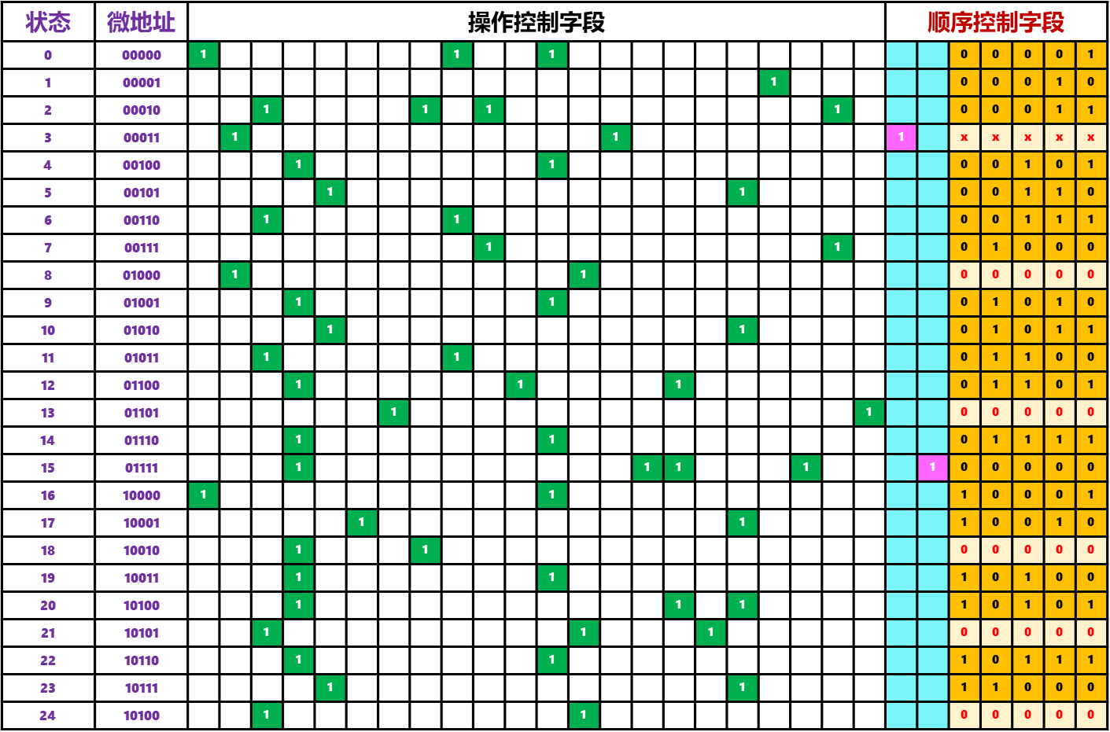
水平型微指令编码效率
DR_{out}
R_{out}
IR(A)_{out}
PC_{in}
DRE_{in}
X_{in}
IR_{in}
Rs/Rt
ADD
SUB
Write
P_{equal}
PC_{out}
Z_{out}
IR(I)_{out}
DRE_{out}
AR_{in}
DRin
R_{in}
PSW_{in}
RegDst
+4
Read
P_{IR}
下址字段
0
0
0
1
0
0
0
0
0
0
0
1
0
0
0
0
0
0
0
0
0
0
0
0
1
0
1
1
1
1
2
3
4
5
6
7
8
9
10
11
12
13
14
15
16
17
18
19
20
21
22
23
24
25
26
27
28
29
Notes:
法三-垂直型微指令（课内不讲，不做要求）
1、水平型微指令编码如上图控制字段部分——白色区域，其中绿色为1的位很少，很稀疏，因此编码效率很低。
2、如下图所示，每条微指令一般只有2个位为1，最多才4个位为1.
想办法减少位数，用其它方式描述微指令，具体是怎么处理的呢？

Slide 30
垂直型微指令（不做要求）
数据通路分类
寄存器传输 MOV MOV AR，PC
运算类型 ALU ADD 4、ADD R1
访存类型 MemAcess LOAD、STORE
顺序控制 Branch Branch P0
如采用扩展操作码，需13位字长
MOV
源寄存器(6)
目的寄存器(6)
ADD
mode
目的寄存器(6)
Mem
Load/Store
Branch
判断条件
节拍 | 取指令 | lw | sw | beq | add | addi
T1 | PC→AR，PC→X | R[rs]→X | R[rs]→X | R[rs]→X | R[rs]→X | R[rs]→X
T2 | X+4→Z | X+Imm→Z | X+Imm→Z | X-R[rt]→PSW | X+R[rt]→Z | X+imm→Z
T3 | Z→PC, M[AR]→DR | Z→AR | Z→AR | PC→X | Z→R[rd] | Z→R[rt]
T4 | DR→IR | M[AR]→DR | R[rt]→DR | IR(A)+X→Z
T5 |  | DR→R[rt] | DR→M[AR] | Z → PC
Notes:
1、列举出单总线CPU所有数据通路，如下图所示。
2、把所有数据通路分类。分为4类：
1）如寄存器传输类，可以用MOV指令来代表这种数据通路，也给MOV指令规定指令格式，这就叫垂直型微指令。其中源寄存器和目的寄存器编码各用6位编码即可。加上操作码4种，共需要14位即可，如果采用扩展操作码，操作码部分只需要1位即可。因为只有MOV有2个地址码，ADD指令只有1个地址码，后两种指令没有地址码,比如最高位OP，MOV用0，ADD用1， ADD高7位1 000000；Mem用1 000001 。。。。Branch1 000010 。
2）如运算类，用ADD指令来描述数据通路。ADD指令其中一个原操作数来源于X寄存器，数据暂存在Z寄存器中，因此只需要给出操作码ADD、mode（+4还是+寄存器中的值）、目的寄存器即可。
3）访存类，Mem，通过操作码判别load还是Store操作。Load完成M[AR] →DR ；Store完成DR→M[AR]；其余的操作归MOV指令实现。
4）顺序控制类，Branch +操作码中的判断条件（P_{equal}=1？）。
用助记符方式描述微指令，相对容易掌握，类似于汇编代码。

Slide 31
垂直型微指令实例
节拍 | LOAD指令 | # | LOAD | 信号
T1 | PC→AR，PC→X | C1 | MOV AR,PC | PC_{out}, AR_{in}
 |  | C2 | MOV X,PC | PC_{out}, X_{in}
T2 | X+4→Z | C3 | ADD 4 | ADD4
T3 | Z→PC, M[AR]→DR | C4 | MOV PC,Z | Z_{out},Z_{in}
 |  | C5 | LOAD | DRE_{in},READ
T4 | (DR)→IR | C6 | MOV IR,DR | DR_{out}, IR_{in}
 |  | C7 | BRANCH P₀ | P₀ Test
T5 | R[rs]→X | C8 | MOV X,R[rs] | R_{out},X_{in}
T6 | X+Imm→Z | C9 | ADD IR[I] | IR(I)_{out},ADD
T7 | Z→AR | C10 | MOV Z,AR | Z_{out},AR_{in}
T8 | M[AR]→DR | C11 | LOAD | DRE_{in},Read
T9 | DR→R[rt] | C12 | MOV R[rt]，DR | DR_{out}, R_{in}
 |  | C13 | Branch P_{end} | Pend Test
LOAD指令微程序容量：
直接表示法 + 下址字段
29位*9=261位
编码表示法 + μPC
20位*9=180位
垂直微指令
13位*13=169位
容量小，速度慢，垂直微指令执行较复杂，需译码电路
Notes:
弊端，之前能够并发的操作现在必须分步骤了，如垂直型微指令的Load指令如上表所示，需要注意：
1、Load指令要执行，必须先执行取指令，T1-T4；然后执行Load指令的具体功能。
2、T1，送出地址，并PC送X。之前的PC→AR，PC→X本来可以并发的，但现在必须用两条MOV指令实现，需要2个时钟周期C1和C2。同样Z→PC, M[AR]→DR 也需要两个周期来完成。变为两条指令，MOV PC，Z和LOAD
3、T2实现X+4→Z；
4、T3， 注意Z是没有写使能的，所以C3指令结束之后必须接MOV PC , Z指令，及时把Z中的数据写到目的地址，避免被覆盖。
5、T4节拍之后要根据取指令的功能决定转移到对应位置执行，所以要用Branch P0实现此功能。
后面以此类推，实现load指令的功能，注意最后用Branch P_{end}跳回到取指令的入口C1处。

Slide 32
水平型微指令与垂直型微指令
水平型微指令
并行操作能力强，效率高，执行时间短、灵活性强，
微指令字较长，微程序短，控存容量大，性能佳
垂直型微指令
字长短，微程序长，控存容量小，性能差
垂直型与指令相似，易于掌握
基本被淘汰

Slide 33
微程序优势与劣势
速度慢 访存频繁、成本低廉
设计规整，设计简单，易于修改、扩展指令系统功能
适合CISC等功能较复杂的系列机 X86、IBM S/360、 DEC VAX
可写控存方便修复出厂故障 Intel Core 2 、Intel Xeon
硬布线控制器执行速度快，但设计复杂，代价昂贵，不便于修改
适合RISC计算机，如MIPS，ARM
Notes:
I read that microcode is loaded in the processor on each reboot.
The BIOS can issue a microcode update during boot. So can the operating system. Frequently these updates are required, especially with later Intel CPUs.
It resides on flash memory and when the machine is booted, it gets copied to the CPU. Or in the case of Linux, the OS itself has the microcode copy for the processor. But how does the microcode get copied to the processor?
Modern Intel and CPUs have a mechanism called "Model Specific Registers", and special CPU instructions to read (RDMSR) and write to them (WRMSR). While these registers affect CPU settings, writing to a specific one with the address of the new microcode tells the CPU to read a region of memory and apply over the existing microcode.
All data moves in a computer by the consent of the CPU. CPU is given instructions in machine language. As microcode is imperative for execution of these machine language instructions, so without the microcode being present in the processor, how the instruction for accessing the flash memory and doing the consequent operations are done by CPU?
There is always a microcode. The mechanism above updates the microcode. Intel/AMD don't really publish specifics on how it works, they only provide an update mechanism. Obviously somehow it is copying a ROM microcode to some sort of CPU internal memory. But there is some microcode there when the CPU starts. Some recent Intel and possibly AMD CPUs won't work reliably after boot without a microcode update done by the BIOS but evidently they will function well enough to perform an initial microcode update.
Does this mean that hard-wired non-microcoded instructions copy the microcode in real mode?
The initial microcode setup is done internally by the CPU and no instructions are executed to achieve that. It's setup before the first CPU instruction is executed.
To update the BIOS the appropriate RDMSR and WRMSR instructions must be executed.
Reference: "This instruction must be executed at privilege level 0 or in real-address mode; otherwise, a general protection exception #GP(0) will be generated." If it's not executed in real mode it must be done in ring 0 or kernel mode. You can update the microcode anytime.
shareimprove this answer

Slide 34
作业
Page 248
6.4
6.21
6.23

Slide 35
本节重点
1
理解微程序的设计原理
2
理解判别字段和下址字段的控制原理
3
能够根据指令周期写出给定格式的微代码
4
能够写出汇编指令执行所对应的微指令执行顺序
5
理解水平微指令和垂直微指令的区别
Notes:
1、

Slide 36
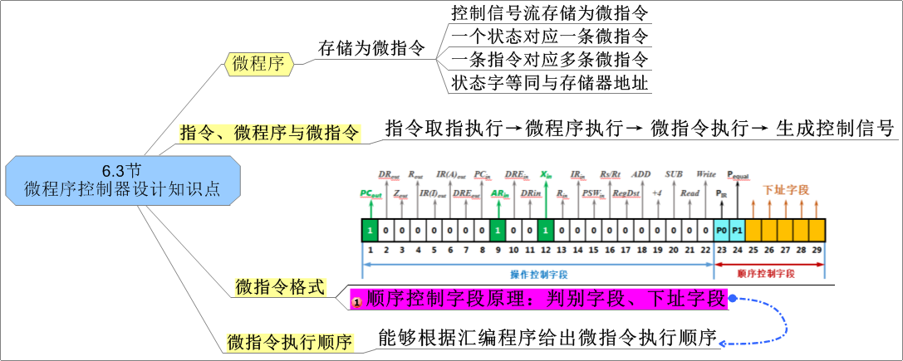
本节知识点总结

Slide 37


Thanks

